Slide 1


GITHUB
PULL REQUEST

Slide 2


¿QUÉ ES UNA PULL REQUEST?

Slide 3

?
UNA PULL REQUEST ES UNA SOLICITUD DE REVISIÓN Y FUSIÓN DE CAMBIOS PROPUESTOS EN UN REPOSITORIO DE CÓDIGO.

Slide 4

!
¿QUÉ ES UN FORK?

Slide 5
?
UN FORK ES UNA COPIA DE UN REPOSITORIO DE CÓDIGO EXISTENTE, GENERALMENTE USADO PARA CONTRIBUIR O TRABAJAR INDEPENDIENTEMENTE.

Slide 6

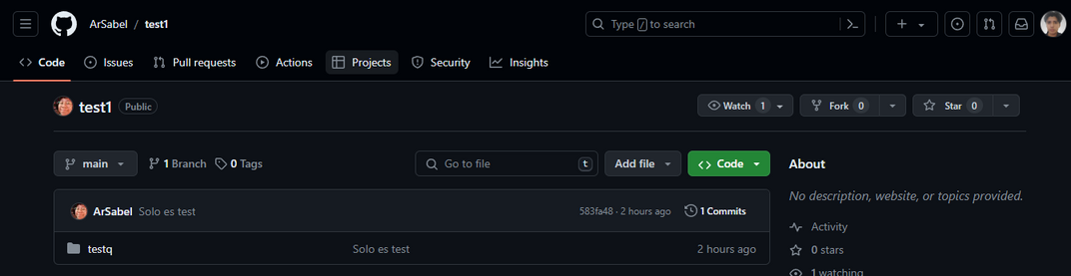

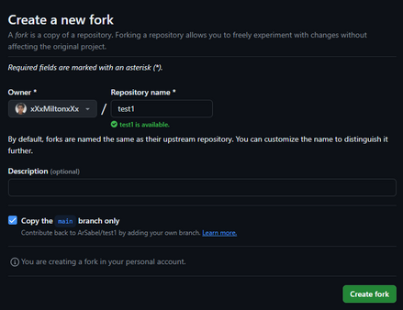
!
IMPORTANTE!
SE DEBE HACER UN FORK ANTES DE HACER EL PULL REQUEST
1
2
3

Slide 7
COMANDOS PARA HACER UNA PULL REQUEST
git clone (enlace del fork)
NO EL DEL REPO ORIGINAL
git checkout -b (nombre de la rama)
git add .
o
gi add (nombre del archivo o carpeta)
git commit -m 'comentario'
git push -u origin (nombre de rama)

Slide 8
